Slide 1
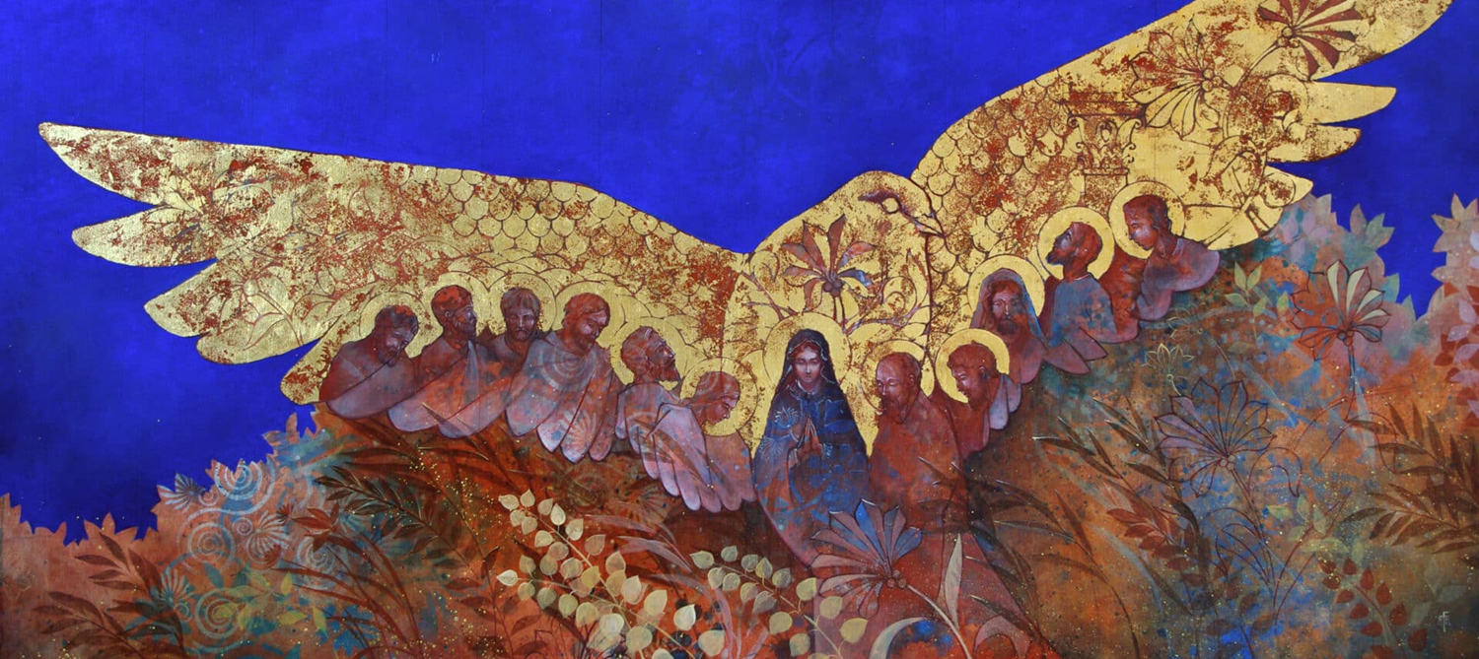
Dimanche 30 mai 2026. Fête de la Sainte Trinité.

Slide 2
Entrée
R/Gloire à toi, ô Dieu, notre Père,
Gloire à toi Jésus-Christ venu nous sauver.
Gloire à toi, Esprit de lumière,
Trinité Bienheureuse, honneur et gloire à toi !

Slide 3
Père des Cieux, Père infiniment bon,
Tu combles tes enfants de tes dons.
Tu nous as faits, et nous t’offrons nos cœurs,
Nous te bénissons, nous croyons en toi Seigneur !

Slide 4
R/Gloire à toi, ô Dieu, notre Père,
Gloire à toi Jésus-Christ venu nous sauver.
Gloire à toi, Esprit de lumière,
Trinité Bienheureuse, honneur et gloire à toi !

Slide 5
Jésus Sauveur, et Fils du Dieu vivant,
Que s’élève vers toi notre chant.
Ton cœur ouvert nous donne à contempler
L’amour infini dont le Père nous a aimés.

Slide 6
R/Gloire à toi, ô Dieu, notre Père,
Gloire à toi Jésus-Christ venu nous sauver.
Gloire à toi, Esprit de lumière,
Trinité Bienheureuse, honneur et gloire à toi !

Slide 7
Esprit de Dieu, Esprit de sainteté,
Tu nous conduis à la vérité.
Descends sur nous éclairer nos chemins,
Sois le maître en nous, et fais de nous des témoins.

Slide 8
R/Gloire à toi, ô Dieu, notre Père,
Gloire à toi Jésus-Christ venu nous sauver.
Gloire à toi, Esprit de lumière,
Trinité Bienheureuse, honneur et gloire à toi !

Slide 10
Kyrie
Seigneur Jésus, envoyé par le Père
Pour guérir et sauver tous les hommes,
Prends pitié de nous
Kyrie, Kyrie eleison

Slide 11
Ô Christ, venu dans le monde
appeler tous les pécheurs,
prends pitié de nous.
Christe, Christe eleison.

Slide 12
Seigneur Jésus, élevé dans la gloire du Père,
où tu intercèdes pour nous,
Prends pitié de nous
Kyrie, Kyrie eleison.

Slide 14
Gloria
Gloria ! Gloria ! in excelsis Deo !
Gloria ! Gloria ! in excelsis Deo !

Slide 15
Et paix sur la terre aux hommes qu’il aime.
Nous te louons, nous te bénissons,
nous t’adorons, nous te glorifions,
nous te rendons grâce pour
ton immense gloire.

Slide 16
Seigneur Dieu, Roi du ciel, Dieu,
le Père tout-puissant.
Seigneur, Fils unique, Jésus Christ,
Seigneur Dieu, Agneau de Dieu,
le Fils du Père;
toi qui enlèves les péchés du monde,
prends pitié de nous;

Slide 17
toi qui enlèves les péchés du monde,
reçois notre prière ;
toi qui es assis à la droite du Père,
prends pitié de nous.

Slide 18
Car toi seul es saint, toi seul es Seigneur,
toi seul es le Très-Haut :
Jésus-Christ, avec le Saint Esprit,
dans la gloire de Dieu le Père. Amen.

Slide 20
Première Lecture
Lecture du livre de l’Exode
(Ex 34, 4b-6.8-9)

Slide 21
Cantique Daniel 3, 52,53,54,55,56
À toi, louange et gloire éternellement !

Slide 23
Deuxième Lecture
Lecture de la deuxième lettre de saint Paul apôtre aux Corinthiens
(2 Co 13, 11-13)

Slide 25
Alléluia (x5)

Slide 27
Évangile
Évangile de Jésus Christ selon saint Jean
(Jn 3, 16-18)

Slide 29
Prière Universelle
Ô Marie, apprends-nous
Le chemin qui mène au ciel.

Slide 31
Offertoire
R/Ô Père, Dieu du ciel et de la terre.
Ô Père, sois béni à jamais.
Ô Père, reçois notre humble prière,
Notre offrande, par Jésus-Christ.

Slide 32
Créateur du monde,
tu as tout remis à l’homme,
Pour te rendre grâce,
nous t’offrons ce pain, ce vin.
Reçois ces dons, Seigneur,
et viens les sanctifier
Pour ton immense gloire et le salut du monde.

Slide 33
R/Ô Père, Dieu du ciel et de la terre.
Ô Père, sois béni à jamais.
Ô Père, reçois notre humble prière,
Notre offrande, par Jésus-Christ.

Slide 34
Au banquet céleste, à la table des noces,
Nous t’offrons notre être,
pour t’aimer et t’adorer.
Reçois ces dons, Seigneur,
et viens les sanctifier
Pour ton immense gloire et le salut du monde.

Slide 35
R/Ô Père, Dieu du ciel et de la terre.
Ô Père, sois béni à jamais.
Ô Père, reçois notre humble prière,
Notre offrande, par Jésus-Christ.

Slide 36
Par Jésus-Christ, le bien-aimé,
Béni sois-tu, pour l‘éternité.
Dans l’Esprit Saint, qu’il nous a donné,
Béni sois-tu, ô Père.

Slide 37
R/Ô Père, Dieu du ciel et de la terre.
Ô Père, sois béni à jamais.
Ô Père, reçois notre humble prière,
Notre offrande, par Jésus-Christ.

Slide 39
Sanctus
Sanctus, Sanctus,
Sanctus Dóminus Deus Sábaoth. (bis)

Slide 40
Pleni sunt caeli et terra glória tua.
Hosánna, Hosánna, Hosánna in excélsis Deo.
Hosánna, Hosánna, Hosánna in excélsis Deo.

Slide 41
Benedíctus qui venit in nómine Dómini.
Hosánna, Hosánna, Hosánna in excélsis Deo.
Hosánna, Hosánna, Hosánna in excélsis Deo.

Slide 43
Anamnèse
Nous rappelons ta mort, Seigneur ressuscité,
Et nous attendons que tu viennes!

Slide 45
Agnus
Agnus Dei,
Qui tollis peccáta mundi,
Miserere nobis.

Slide 46
Agnus Dei,
Qui tollis peccáta mundi,
Miserere nobis.

Slide 47
Agnus Dei,
Qui tollis peccáta mundi,
Dona nobis pacem.

Slide 49
Communion
R/Devenez ce que vous recevez,
Devenez le corps du Christ,
Devenez ce que vous recevez,
Vous êtes le corps du Christ.

Slide 50
Baptisés en un seul Esprit,
Nous ne formons tous qu´un seul corps,
Abreuvés de l´unique Esprit,
Nous n´avons qu´un seul Dieu et Père.

Slide 51
R/Devenez ce que vous recevez,
Devenez le corps du Christ,
Devenez ce que vous recevez,
Vous êtes le corps du Christ.

Slide 52
Rassasiés par le pain de Vie,
Nous n´avons qu´un cœur et qu´une âme ,
Fortifiés par l´amour du Christ,
Nous pouvons aimer comme il aime.

Slide 53
R/Devenez ce que vous recevez,
Devenez le corps du Christ,
Devenez ce que vous recevez,
Vous êtes le corps du Christ.

Slide 54
Purifiés par le sang du Christ,
Et réconciliés avec Dieu,
Sanctifiés par la vie du Christ,
Nous goûtons la joie du Royaume.

Slide 55
R/Devenez ce que vous recevez,
Devenez le corps du Christ,
Devenez ce que vous recevez,
Vous êtes le corps du Christ.

Slide 56
Rassemblés à la même table,
Nous formons un peuple nouveau :
Bienheureux sont les invités
Au festin des Noce(s) éternelles.

Slide 57
R/Devenez ce que vous recevez,
Devenez le corps du Christ,
Devenez ce que vous recevez,
Vous êtes le corps du Christ.

Slide 58
Appelés par Dieu notre Père
À devenir saints comme lui,
Nous avons revêtu le Christ,
Nous portons la robe nuptiale.

Slide 59
R/Devenez ce que vous recevez,
Devenez le corps du Christ,
Devenez ce que vous recevez,
Vous êtes le corps du Christ.

Slide 60
Envoyés par l´Esprit de Dieu
Et comblés de dons spirituels,
Nous marchons dans l´amour du Christ,
Annonçant la Bonne Nouvelle.

Slide 61
R/Devenez ce que vous recevez,
Devenez le corps du Christ,
Devenez ce que vous recevez,
Vous êtes le corps du Christ.

Slide 62
Rendons gloire à Dieu notre Père,
Par Jésus son Fils Bien-Aimé,
Dans l´Esprit, notre communion
Qui fait toutes choses nouvelles.

Slide 63
R/Devenez ce que vous recevez,
Devenez le corps du Christ,
Devenez ce que vous recevez,
Vous êtes le corps du Christ.

Slide 65
La prière du Concile Provincial Ile de France.
Dieu notre Père qui prends soin du monde que tu aimes
Et qui conduis l’Église à travers l’histoire,
Tu lui envoies sans cesse
Des hommes et des femmes par qui
Tu la renouvelles.

Slide 66
Tu nous inspires de réunir
Un concile provincial en Île-de-France
Pour que d’un cœur unanime
Nous accueillions ceux que Tu as appelés
À suivre ton Fils :

Slide 67
Qu’ils trouvent leur place parmi nous !
Donne-nous ton Esprit Saint :
Qu’il mette en nous un souffle nouveau !
Par Jésus le Christ Notre Seigneur.
Amen

Slide 68
Envoi
R/Bénissez Dieu, vous serviteurs de Dieu
Vous tous qui demeurez dans la maison de Dieu
Levez les mains vers le Dieu trois fois saint
Proclamez qu’il est grand,
que son nom est puissant!

Slide 69
Oui, je le sais, Notre Seigneur est grand,
Tout ce qu’il veut, sa main peut l’accomplir;
Du fond des mers jusqu’au fond des abîmes,
Depuis la terre jusqu’au plus haut du ciel!

Slide 70
Envoi
R/Bénissez Dieu, vous serviteurs de Dieu
Vous tous qui demeurez dans la maison de Dieu
Levez les mains vers le Dieu trois fois saint
Proclamez qu’il est grand,
que son nom est puissant!

Slide 71
Reconnaissez que le Seigneur est bon!
Il est fidèle en tout ce qu’il a fait.
Je veux chanter la douceur de son Nom,
Béni soit Dieu, par toutes les nations!

Slide 72
Envoi
R/Bénissez Dieu, vous serviteurs de Dieu
Vous tous qui demeurez dans la maison de Dieu
Levez les mains vers le Dieu trois fois saint
Proclamez qu’il est grand,
que son nom est puissant!

